Slide 1




项目11：网络迷情——数字时代的爱情
汇报人：厉晓玲
时间：2026年2月

Slide 2


目录
Contents
01.
02.
03.
现象破冰：网恋故事大揭秘
利弊对决：网恋真的靠谱吗
风险雷达：识别危险信号
04.
05.
06.
安全准则：从认识到奔现的防护网
共识共建：班级网络交往公约
总结与展望：把准则带回生活

Slide 3


01
现象破冰：网恋故事大揭秘

Slide 4

匿名故事：我的一次网恋初体验
课堂以匿名投票收集学生真实或旁观的网恋经历，聚焦“心动—疑惑—落差”三段情节，呈现从社交软件匹配到线下见面全过程的共性情境。
→
→
心动瞬间
疑惑渐生
现实落差
完美匹配的灵魂
信息前后矛盾
线下见面幻灭

Slide 5
数据速览：大学生网恋比例与趋势
网络渠道已成为主流相识方式，对比传统校园恋爱，其增长曲线揭示了时代变迁下的社交模式变革。
45%
2-4周
68%
大学生网恋比例
平均线上认识时长
首次线下见面率

Slide 6
02
利弊对决：网恋真的靠谱吗

Slide 7
微型辩论：网恋利大于弊还是弊大于利？
正方：利大于弊
反方：弊大于利
打破地域限制：拓宽选择范围，遇见灵魂伴侣。
信息失真：身份、形象易造假，存在欺骗风险。
兴趣匹配精准：基于算法推荐，提高契合度。
情感欺诈：易遇海王、PUA，造成情感伤害。
降低外貌压力：更注重内在交流，减少肤浅判断。
注意力分散：多线程交往，难以深入了解。

Slide 8
理论归纳：超现实理想化与异步偏差
线上形象管理与异步交流，共同导致了我们对网络对象产生认知偏差与情感加速。
超现实理想化
异步交流偏差
线上形象管理易 放大优点、隐藏缺点 ，我们爱上的是对方精心打造的“人设”。
非即时回复给了我们 脑补和过度解读 的空间，加速了情感投入。

Slide 9
03
风险雷达：识别危险信号

Slide 10
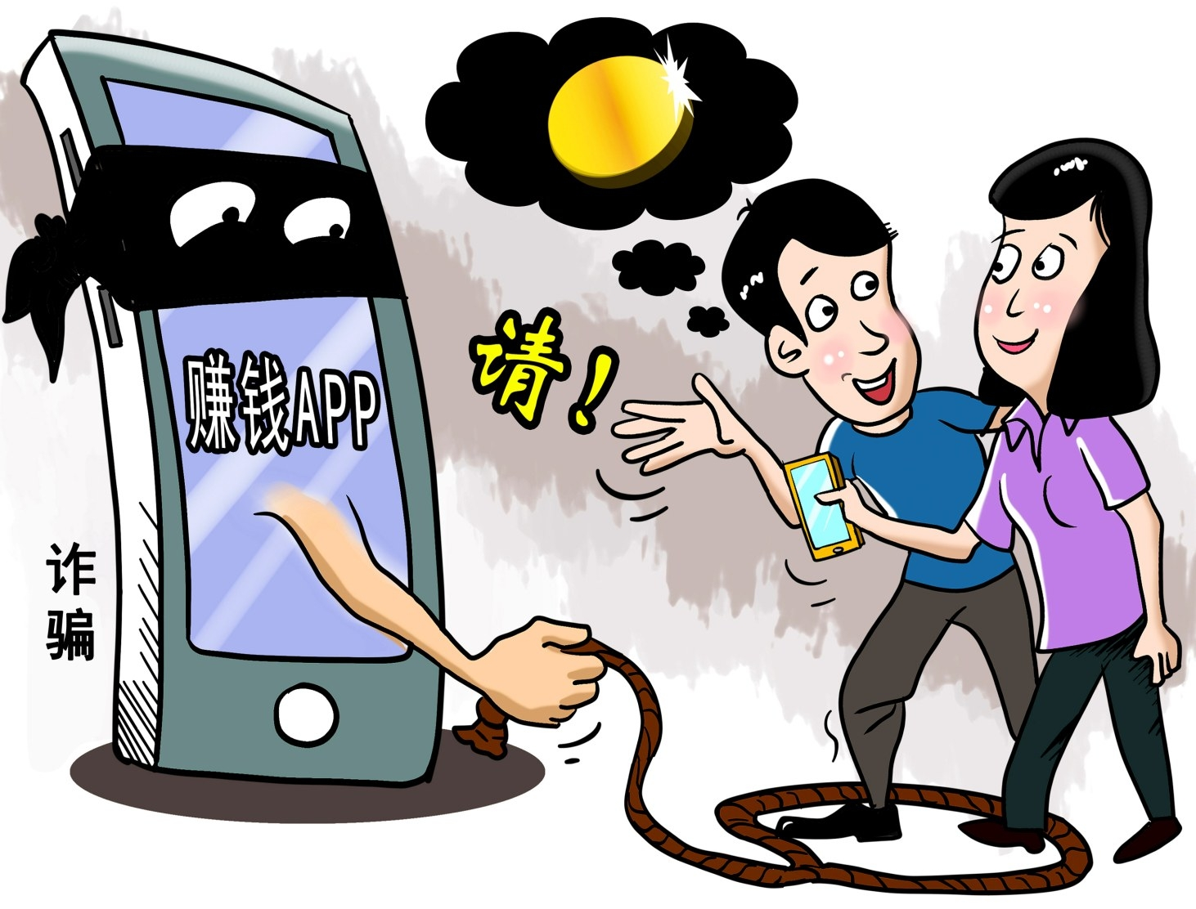
案例解剖：信息泄露与情感诈骗套路
剖析真实改编案例，对方以共同爱好切入，快速升温后逐步提出要求，这是一个精心设计的陷阱。
1. 建立连接：以独特爱好为饵，迅速拉近距离。
2. 制造紧急：编造理由（如家人生病），博取同情。
3. 利用愧疚：暗示“真爱就该帮忙”，施加心理压力。
4. 升级要求：从借钱到投资，步步深入。

Slide 11
信号清单：警惕这些危险信号
头像过度完美，像网图
总是拒绝实时视频通话
个人故事前后矛盾
频繁借钱或暗示投资
快速表白并排斥你与他人交流
反向搜图、交叉提问验证身份

Slide 12
04
安全准则：从认识到奔现的防护网

Slide 13
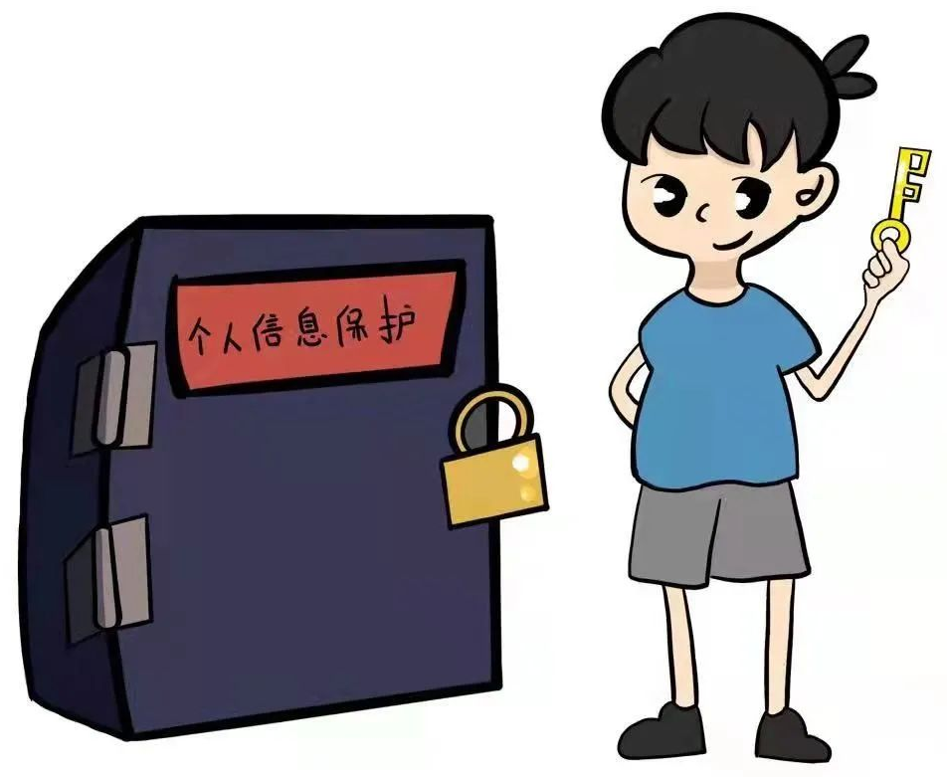
信息保护：分级披露策略
建立“分级披露”原则，像洋葱一样层层剥开，核心隐私需严加保护。
第一层：公开信息
兴趣、昵称等，可随时公开。
第二层：社交信息
社交账号等，需逐步披露。
第三层：核心隐私
地址、财务、家庭等，绝不轻易透露。

Slide 14
线下奔现：安全流程清单
公共场所
告知好友
保持联系
约定暗号
经济独立
白天，人流多
时间、地点、定位
充电宝，随时能联系
中途退出信号
AA制，各自承担费用

Slide 15
05
共识共建：班级网络交往公约

Slide 16
小组头脑风暴：我的安全红线
讨论并写下个人不可妥协的网络交往红线，共同构建安全防火墙。
“不借钱给未见面网友”
“不接受深夜裸照要求”
“不透露家庭详细住址”
“不点击不明来源链接”
“不在热恋期进行大额投资”
“不因为恋爱疏远现实朋友”

Slide 17
班级公约：网络交往安全准则
凝聚集体智慧，形成班级共识，共同遵守网络交往安全公约。
信息层
金钱层
见面层
逐步披露
验证身份
不转账不投资
AA制见面
公共场所
告知好友

Slide 18
06
总结与展望：把准则带回生活

Slide 19

一周实践：评估一次网聊安全度
选择一次网络聊天，对照信号清单完成安全评分，并记录反思。
记录自己 遵守与违反 的准则。
思考改进措施，提升安全意识。
可匿名提交，为教学提供反馈。

Slide 20
预告：下一站学习亲密中的自我
网络只是工具，核心仍是自我边界与理性决策。下节课将探讨如何在亲密中保持自我
→
网络工具
保持自我

Slide 21
Thank You
感谢大家观看
汇报人：厉晓玲
时间：2026年2月

